Slide 1
Trabajo Práctico Final
Grupo Tiny
Planeamiento Comercial y Negocios Data-Driven (M1.07)

Slide 2
Agenda
01
02
03
Escenario Base
Simulaciones
Conclusiones

Slide 3
Escenario Base
Visión General:
1
% MARKET SHARE TOTAL
2
KPIs RELEVANTES DE LA INDUSTRIA
% en unidades: 14%
% en $: 17%
Tasa de crecimiento GNP: 3%
Costo de mantenimiento de inventario: 8%
Pérdida por disposición de inventario: 20%
3
PRODUCCIÓN VS VOLUMEN VENDIDO
Producción: 192,000 u.
Volumen vendido: 150,209 u.
Δ (Prod - VV) = 41,791 u.

Slide 4
Escenario Base
Nuestros Productos:
% MARKET SHARE TOTAL
% en unidades: 7%
PRODUCCIÓN VS VOLUMEN VENDIDO
Producción: 112,000 u.
Volumen vendido: 73,608 u.
Δ (Prod - VV) = 38,392 u.
CARACTERÍSTICAS DEL PRODUCTO
Alto % de Market Share en el mercado Gen-X y también una presencia importante en los mercados Professional y Baby Boomers.
Gran intención de compra en el mercado Gen-X y también una intención de compra considerable en los mercados Professional y Baby Boomers.
Conocimiento de la marca en torno al 60% en todo el mercado.
01
TONE

Slide 5
Escenario Base
Nuestros Productos:
% MARKET SHARE TOTAL
% en unidades: 7%
PRODUCCIÓN VS VOLUMEN VENDIDO
Producción: 80,000 u.
Volumen vendido: 76,601 u.
Δ (Prod - VV) = 3,399 u.
CARACTERÍSTICAS DEL PRODUCTO
Alto % de Market Share en el mercado Baby Boomers y también una presencia importante en el mercado Professional.
Gran intención de compra en el mercado Baby Boomers y también una intención de compra considerable en el mercado Professional.
Conocimiento de la marca en torno al 50% en todo el mercado.
02
TOPS

Slide 6
Escenario Base
Nuestros Productos vs La Competencia:
De los 12 productos, TONE se encuentra 4° en el segmento Gen-X (% de market share).
El producto LOOP lidera el segmento Gen-X con un 20% del market share.
Dentro de este segmento, le sigue ROCK con 18% y NOVA con 15%.
TONE
De los 12 productos, TOPS se encuentra 1° en el segmento Baby Boomers (% de market share).
Dentro de este segmento, le sigue SOLO con 12%, MOVE con 11% y ROCK con 10%.
TOPS

Slide 7
Escenario Base
Cuadro de Resultados:
Detalle | TONE | TOPS | Total Período 0 (M$)
Ventas | $26,167 | $20,079 | $46,246
CMV | ($10,267) | ($13,512) | ($23,779)
Costos de inventario | ($428) | ($48) | ($476)
Gastos de publicidad | ($2,000) | ($2,000) | ($4,000)
Gastos Comerciales | ($599) | ($599) | ($1,198)
Gastos I+D | - | - | ($306)
EBT | $12,873 | $3,920 | $16,487

Slide 8
Período 1
Estrategia
PRODUCCIÓN
Al tener un sobrante de stock considerable, se decide reducir la producción a la mitad de TONE.
La producción de TOPS se incrementa en un 20% (prácticamente no hubo sobrantes de stock).
PRECIO
TONE era uno de los productos más caros del mercado. Sin embargo, se decide subir el precio un 5% para poder equiparar la pérdida generada por quedarnos posiblemente cortos de producción.
TOPS tenía un precio promedio dentro del mercado. Se decide bajar el precio un 5% para ganar volumen.
MARKETING
Se buscó orientar la publicidad en base a los segmentos con mayor % de market share de cada producto. En TONE, fue Gen-X y en TOP fue Baby Boomers.

Slide 9
Período 1
Cuadro de Resultados:
Detalle | TONE | TOPS | Total Período 1 (M$) | Δ (P1-P0)
Ventas | $35,271 | $24,230 | $59,502 | +$13,256
CMV | ($13,068) | ($14,714) | ($27,782) | ($4,002)
Costos de inventario | - | - | - | $476
Gastos de publicidad | ($2,000) | ($2,000) | ($4,000) | -
Gastos Comerciales | ($1,830) | ($1,200) | ($3,030) | ($1,832)
Gastos I+D | - | - | ($536) | ($230)
EBT | $18,374 | $6,316 | $24,154 | +$7,667

Slide 10
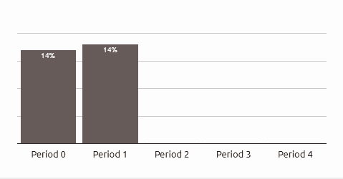
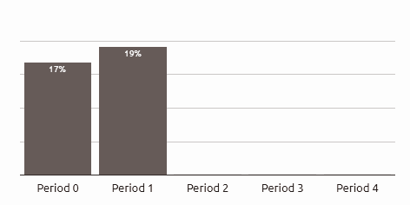
Período 1
Evolución del market share:
% MARKET SHARE (Unidades)
% MARKET SHARE ($)

Slide 11
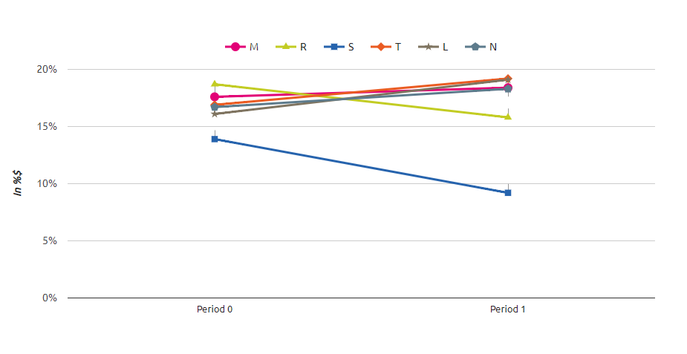
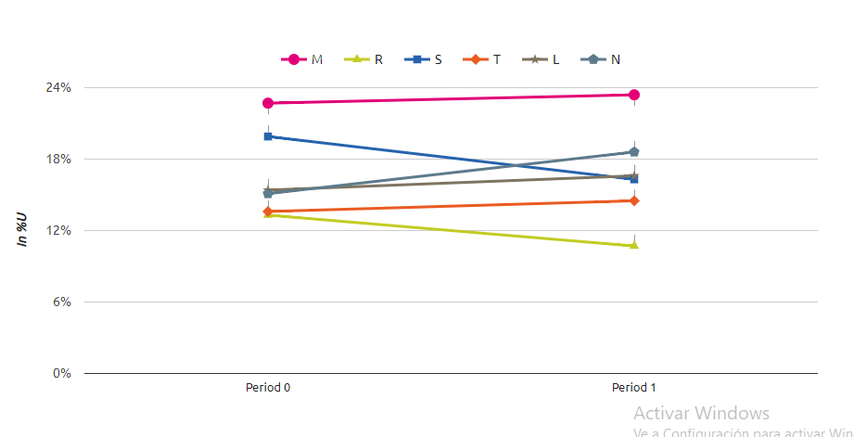
Período 1
Market share vs competidores:
% MARKET SHARE (Unidades)
% MARKET SHARE ($)

Slide 12
Período 2
Estrategia
PRODUCCIÓN
Iniciamos el periodo sin stock remanente en ambos productos.
La producción de TONE se incrementa un 38% y la de TOPS un 10% en función de proyección de ventas por crecimiento de mercado (Gen-X + 18% y Prof +14% entre periodos).
PRECIO
Se baja el precio de TONE un 20% para buscar competitividad en MS a través de una mejora de la intención de compra. Se tiene en cuenta GAP respecto al producto y preferencias del segmento.
TOPS se baja un 8% para alinear con preferencia de segmento objetivo (BB)
MARKETING
Se ajustó tanto la fuerza de venta como así también el presupuesto en MKT para orientar la publicidad en base a los segmentos objetivo y para seguir trabajando en el awareness de cada producto. En TONE, fue Gen-X y Profesionales y en TOP fue Baby Boomers.
PROYECTOS
Se lanzan proyectos para orientar el producto TONE a segmento Profesionales y para buscar segmento de Gen-X en marca TOP, teniendo en cuenta forecast de mercado (salir de BB).

Slide 13
Período 2
Cuadro de Resultados:

Slide 14
Período 2
Evolución del market share:
% MARKET SHARE (Unidades)
% MARKET SHARE ($)

Slide 15
Período 2
Market share vs competidores:
% MARKET SHARE (Unidades)
% MARKET SHARE ($)

Slide 16
Período 3
Estrategia
PRODUCCIÓN
Al tener un sobrante de stock considerable, se decide reducir la producción a la mitad de TONE.
La producción de TOPS se incrementa en un 20% (prácticamente no hubo sobrantes de stock).
PRECIO
TONE era uno de los productos más caros del mercado. Sin embargo, se decide subir el precio un 5% para poder equiparar la pérdida generada por quedarnos posiblemente cortos de producción.
TOPS tenía un precio promedio dentro del mercado. Se decide bajar el precio un 5% para ganar volumen.
MARKETING
Se buscó orientar la publicidad en base a los segmentos con mayor % de market share de cada producto. En TONE, fue Gen-X y en TOP fue Baby Boomers.

Slide 17
Período 3
Cuadro de Resultados:
Detalle | TONE | TOPS | Total Período 1 (M$) | Δ (P1-P0)
Ventas | $35,271 | $24,230 | $59,502 | +$13,256
CMV | ($13,068) | ($14,714) | ($27,782) | ($4,002)
Costos de inventario | - | - | - | $476
Gastos de publicidad | ($2,000) | ($2,000) | ($4,000) | -
Gastos Comerciales | ($1,830) | ($1,200) | ($3,030) | ($1,832)
Gastos I+D | - | - | ($536) | ($230)
EBT | $18,374 | $6,316 | $24,154 | +$7,667

Slide 18
Período 3
Evolución del market share:
% MARKET SHARE (Unidades)
% MARKET SHARE ($)

Slide 19
Período 3
Market share vs competidores:
% MARKET SHARE (Unidades)
% MARKET SHARE ($)

Slide 20
Período 4
Estrategia
PRODUCCIÓN
Al tener un sobrante de stock considerable, se decide reducir la producción a la mitad de TONE.
La producción de TOPS se incrementa en un 20% (prácticamente no hubo sobrantes de stock).
PRECIO
TONE era uno de los productos más caros del mercado. Sin embargo, se decide subir el precio un 5% para poder equiparar la pérdida generada por quedarnos posiblemente cortos de producción.
TOPS tenía un precio promedio dentro del mercado. Se decide bajar el precio un 5% para ganar volumen.
MARKETING
Se buscó orientar la publicidad en base a los segmentos con mayor % de market share de cada producto. En TONE, fue Gen-X y en TOP fue Baby Boomers.

Slide 21
Período 4
Cuadro de Resultados:
Detalle | TONE | TOPS | Total Período 1 (M$) | Δ (P1-P0)
Ventas | $35,271 | $24,230 | $59,502 | +$13,256
CMV | ($13,068) | ($14,714) | ($27,782) | ($4,002)
Costos de inventario | - | - | - | $476
Gastos de publicidad | ($2,000) | ($2,000) | ($4,000) | -
Gastos Comerciales | ($1,830) | ($1,200) | ($3,030) | ($1,832)
Gastos I+D | - | - | ($536) | ($230)
EBT | $18,374 | $6,316 | $24,154 | +$7,667

Slide 22
Período 4
Evolución del market share:
% MARKET SHARE (Unidades)
% MARKET SHARE ($)

Slide 23
Período 4
Market share vs competidores:
% MARKET SHARE (Unidades)
% MARKET SHARE ($)

Slide 24
Período 5
Estrategia
PRODUCCIÓN
Al tener un sobrante de stock considerable, se decide reducir la producción a la mitad de TONE.
La producción de TOPS se incrementa en un 20% (prácticamente no hubo sobrantes de stock).
PRECIO
TONE era uno de los productos más caros del mercado. Sin embargo, se decide subir el precio un 5% para poder equiparar la pérdida generada por quedarnos posiblemente cortos de producción.
TOPS tenía un precio promedio dentro del mercado. Se decide bajar el precio un 5% para ganar volumen.
MARKETING
Se buscó orientar la publicidad en base a los segmentos con mayor % de market share de cada producto. En TONE, fue Gen-X y en TOP fue Baby Boomers.

Slide 25
Período 5
Cuadro de Resultados:
Detalle | TONE | TOPS | Total Período 1 (M$) | Δ (P1-P0)
Ventas | $35,271 | $24,230 | $59,502 | +$13,256
CMV | ($13,068) | ($14,714) | ($27,782) | ($4,002)
Costos de inventario | - | - | - | $476
Gastos de publicidad | ($2,000) | ($2,000) | ($4,000) | -
Gastos Comerciales | ($1,830) | ($1,200) | ($3,030) | ($1,832)
Gastos I+D | - | - | ($536) | ($230)
EBT | $18,374 | $6,316 | $24,154 | +$7,667

Slide 26
Período 5
Evolución del market share:
% MARKET SHARE (Unidades)
% MARKET SHARE ($)

Slide 27
Período 5
Market share vs competidores:
% MARKET SHARE (Unidades)
% MARKET SHARE ($)

Slide 28
Período 6
Estrategia
PRODUCCIÓN
Al tener un sobrante de stock considerable, se decide reducir la producción a la mitad de TONE.
La producción de TOPS se incrementa en un 20% (prácticamente no hubo sobrantes de stock).
PRECIO
TONE era uno de los productos más caros del mercado. Sin embargo, se decide subir el precio un 5% para poder equiparar la pérdida generada por quedarnos posiblemente cortos de producción.
TOPS tenía un precio promedio dentro del mercado. Se decide bajar el precio un 5% para ganar volumen.
MARKETING
Se buscó orientar la publicidad en base a los segmentos con mayor % de market share de cada producto. En TONE, fue Gen-X y en TOP fue Baby Boomers.

Slide 29
Período 6
Cuadro de Resultados:
Detalle | TONE | TOPS | Total Período 1 (M$) | Δ (P1-P0)
Ventas | $35,271 | $24,230 | $59,502 | +$13,256
CMV | ($13,068) | ($14,714) | ($27,782) | ($4,002)
Costos de inventario | - | - | - | $476
Gastos de publicidad | ($2,000) | ($2,000) | ($4,000) | -
Gastos Comerciales | ($1,830) | ($1,200) | ($3,030) | ($1,832)
Gastos I+D | - | - | ($536) | ($230)
EBT | $18,374 | $6,316 | $24,154 | +$7,667

Slide 30
Período 6
Evolución del market share:
% MARKET SHARE (Unidades)
% MARKET SHARE ($)

Slide 31
Período 6
Market share vs competidores:
% MARKET SHARE (Unidades)
% MARKET SHARE ($)

Slide 32
Período 7
Estrategia
PRODUCCIÓN
Al tener un sobrante de stock considerable, se decide reducir la producción a la mitad de TONE.
La producción de TOPS se incrementa en un 20% (prácticamente no hubo sobrantes de stock).
PRECIO
TONE era uno de los productos más caros del mercado. Sin embargo, se decide subir el precio un 5% para poder equiparar la pérdida generada por quedarnos posiblemente cortos de producción.
TOPS tenía un precio promedio dentro del mercado. Se decide bajar el precio un 5% para ganar volumen.
MARKETING
Se buscó orientar la publicidad en base a los segmentos con mayor % de market share de cada producto. En TONE, fue Gen-X y en TOP fue Baby Boomers.

Slide 33
Período 7
Cuadro de Resultados:
Detalle | TONE | TOPS | Total Período 1 (M$) | Δ (P1-P0)
Ventas | $35,271 | $24,230 | $59,502 | +$13,256
CMV | ($13,068) | ($14,714) | ($27,782) | ($4,002)
Costos de inventario | - | - | - | $476
Gastos de publicidad | ($2,000) | ($2,000) | ($4,000) | -
Gastos Comerciales | ($1,830) | ($1,200) | ($3,030) | ($1,832)
Gastos I+D | - | - | ($536) | ($230)
EBT | $18,374 | $6,316 | $24,154 | +$7,667

Slide 34
Período 7
Evolución del market share:
% MARKET SHARE (Unidades)
% MARKET SHARE ($)

Slide 35
Período 7
Market share vs competidores:
% MARKET SHARE (Unidades)
% MARKET SHARE ($)

Slide 36
Período 8
Estrategia
PRODUCCIÓN
Al tener un sobrante de stock considerable, se decide reducir la producción a la mitad de TONE.
La producción de TOPS se incrementa en un 20% (prácticamente no hubo sobrantes de stock).
PRECIO
TONE era uno de los productos más caros del mercado. Sin embargo, se decide subir el precio un 5% para poder equiparar la pérdida generada por quedarnos posiblemente cortos de producción.
TOPS tenía un precio promedio dentro del mercado. Se decide bajar el precio un 5% para ganar volumen.
MARKETING
Se buscó orientar la publicidad en base a los segmentos con mayor % de market share de cada producto. En TONE, fue Gen-X y en TOP fue Baby Boomers.

Slide 37
Período 8
Cuadro de Resultados:
Detalle | TONE | TOPS | Total Período 1 (M$) | Δ (P1-P0)
Ventas | $35,271 | $24,230 | $59,502 | +$13,256
CMV | ($13,068) | ($14,714) | ($27,782) | ($4,002)
Costos de inventario | - | - | - | $476
Gastos de publicidad | ($2,000) | ($2,000) | ($4,000) | -
Gastos Comerciales | ($1,830) | ($1,200) | ($3,030) | ($1,832)
Gastos I+D | - | - | ($536) | ($230)
EBT | $18,374 | $6,316 | $24,154 | +$7,667

Slide 38
Período 8
Evolución del market share:
% MARKET SHARE (Unidades)
% MARKET SHARE ($)

Slide 39
Período 8
Market share vs competidores:
% MARKET SHARE (Unidades)
% MARKET SHARE ($)

Slide 40
Muchas Gracias!
¿Preguntas?

